Slide 1


THIẾT KẾ BÀI GIẢNG
MÔN: TIẾNG VIỆT
Tiết: Tập viết

Slide 2

























Slide 3

Tập viết
Chữ hoa D

Slide 4
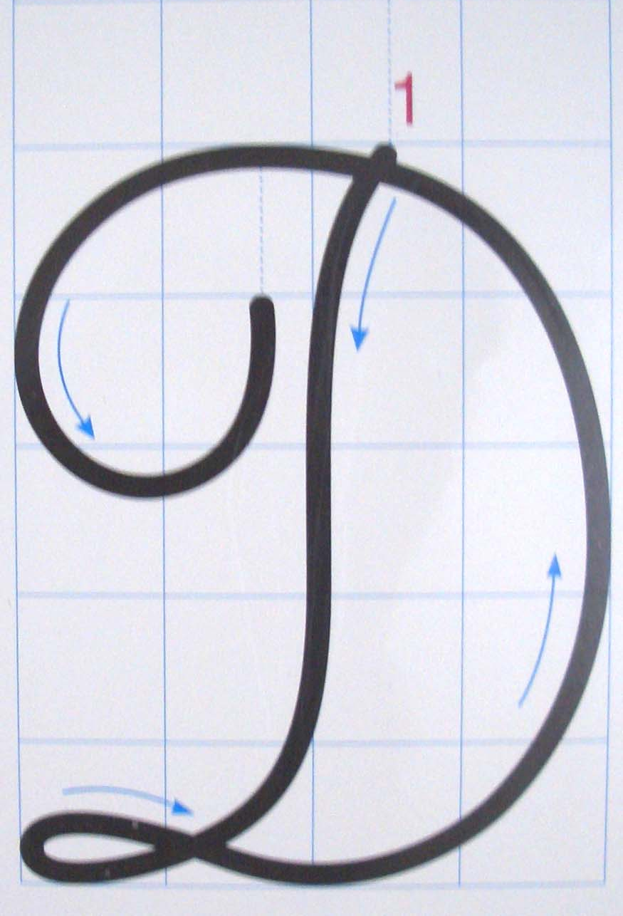
Tập viết
Chữ hoa D
Quan sát nhận xét chữ hoa: D
Cách viết chữ hoa: D

Slide 5
Chữ hoa D
Tập viết
Đặt bút trên đường kẻ ngang 6, viết nét lượn 2 đầu theo chiều dọc, rồi chuyển hướng viết tiếp nét cong phải, tạo vòng xoắn nhỏ ở chân chữ, phần cuối nét cong lượn hẳn vào trong, dừng bút ở đường kẻ ngang 5.

Slide 6
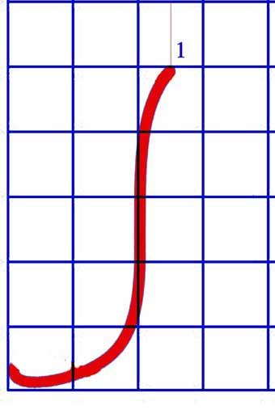
Tập viết
Chữ hoa D
Cách viết chữ hoa: D
Đặt bút trên đường kẻ ngang 6, viết nét lượn 2 đầu theo chiều dọc, rồi chuyển hướng viết tiếp nét cong phải, tạo vòng xoắn nhỏ ở chân chữ, phần cuối nét cong lượn hẳn vào trong, dừng bút ở đường kẻ ngang 5.

Slide 7
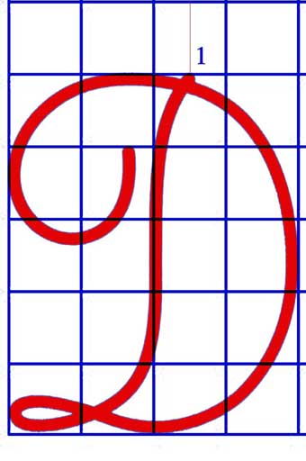
Tập viết
Chữ hoa D
Cách viết chữ hoa: D
- Đặt bút trên đường kẻ ngang 6, viết nét lượn 2 đầu theo chiều dọc, rồi chuyển hướng viết tiếp nét cong phải, tạo vòng xoắn nhỏ ở chân chữ, phần cuối nét cong lượn hẳn vào trong, dừng bút ở đường kẻ ngang 5.

Slide 8
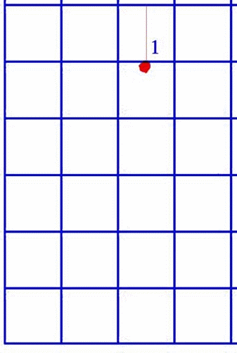
Tập viết
Chữ hoa D
Cách viết chữ hoa: D
Đặt bút trên đường kẻ ngang 6, viết nét lượn 2 đầu theo chiều dọc, rồi chuyển hướng viết tiếp nét cong phải, tạo vòng xoắn nhỏ ở chân chữ, phần cuối nét cong lượn hẳn vào trong, dừng bút ở đường kẻ ngang 5.

Slide 9
Tập viết
Chữ hoa D
Cách viết chữ hoa: D
- Đặt bút trên đường kẻ ngang 6, viết nét lượn 2 đầu theo chiều dọc, rồi chuyển hướng viết tiếp nét cong phải, tạo vòng xoắn nhỏ ở chân chữ, phần cuối nét cong lượn hẳn vào trong, dừng bút ở đường kẻ ngang 5.

Slide 10
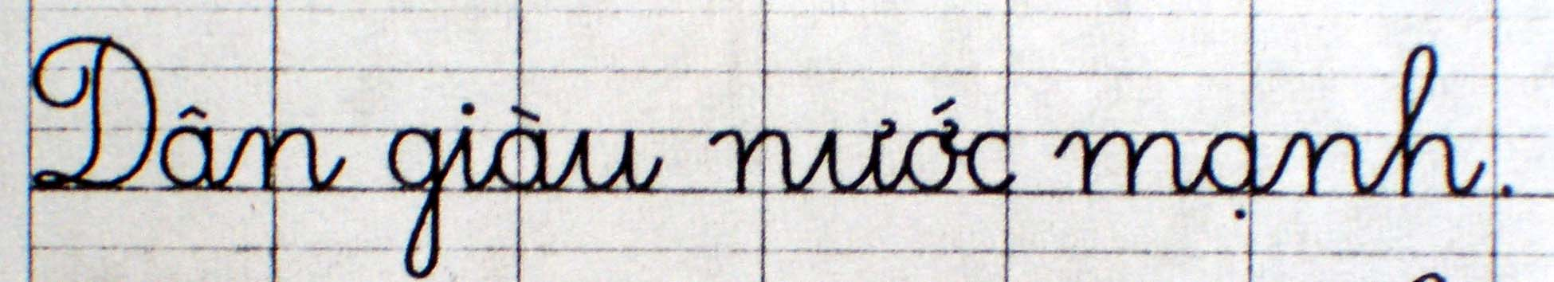
Tập viết
Chữ hoa D

Slide 11
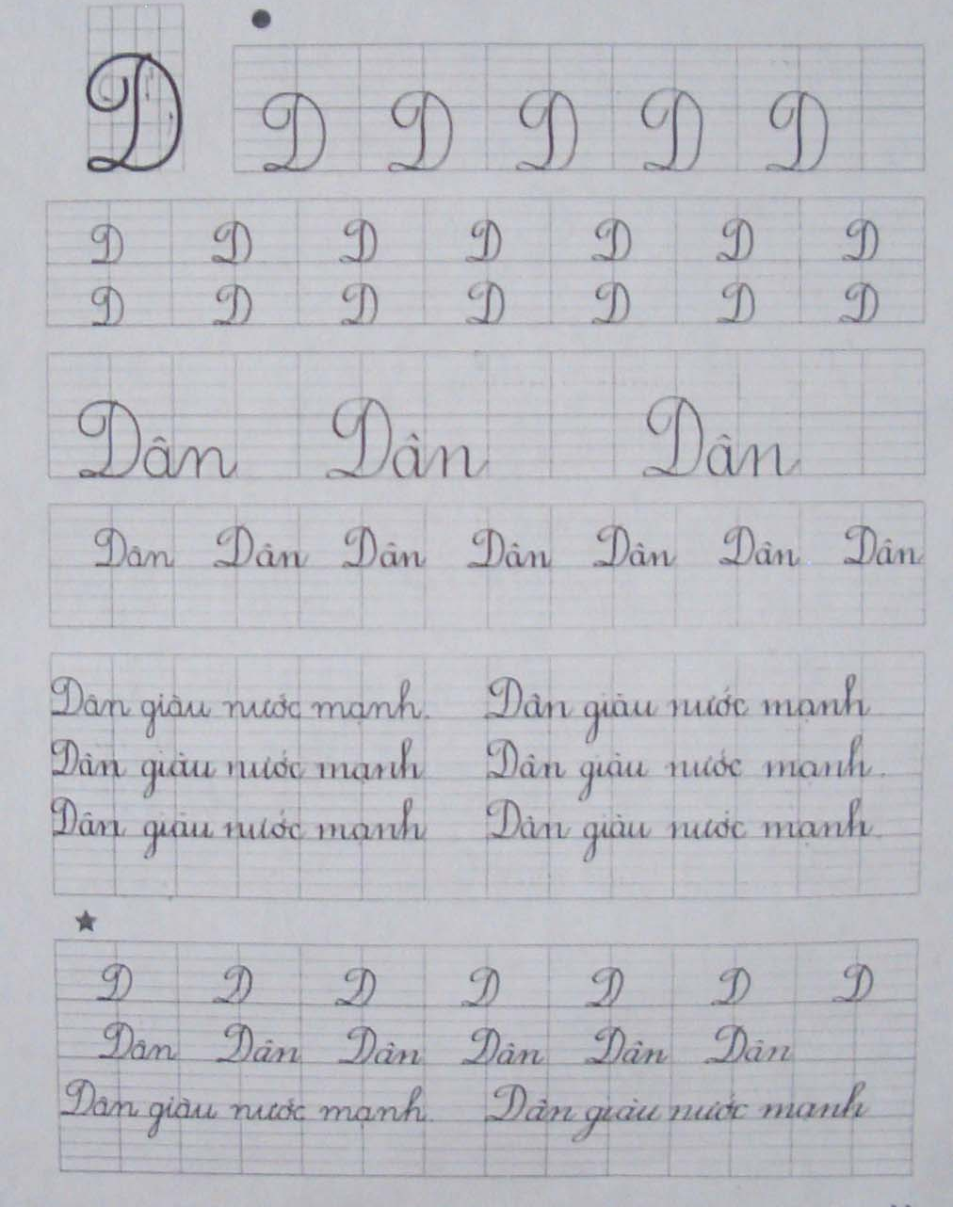
Tập viết
Chữ hoa D

Slide 12
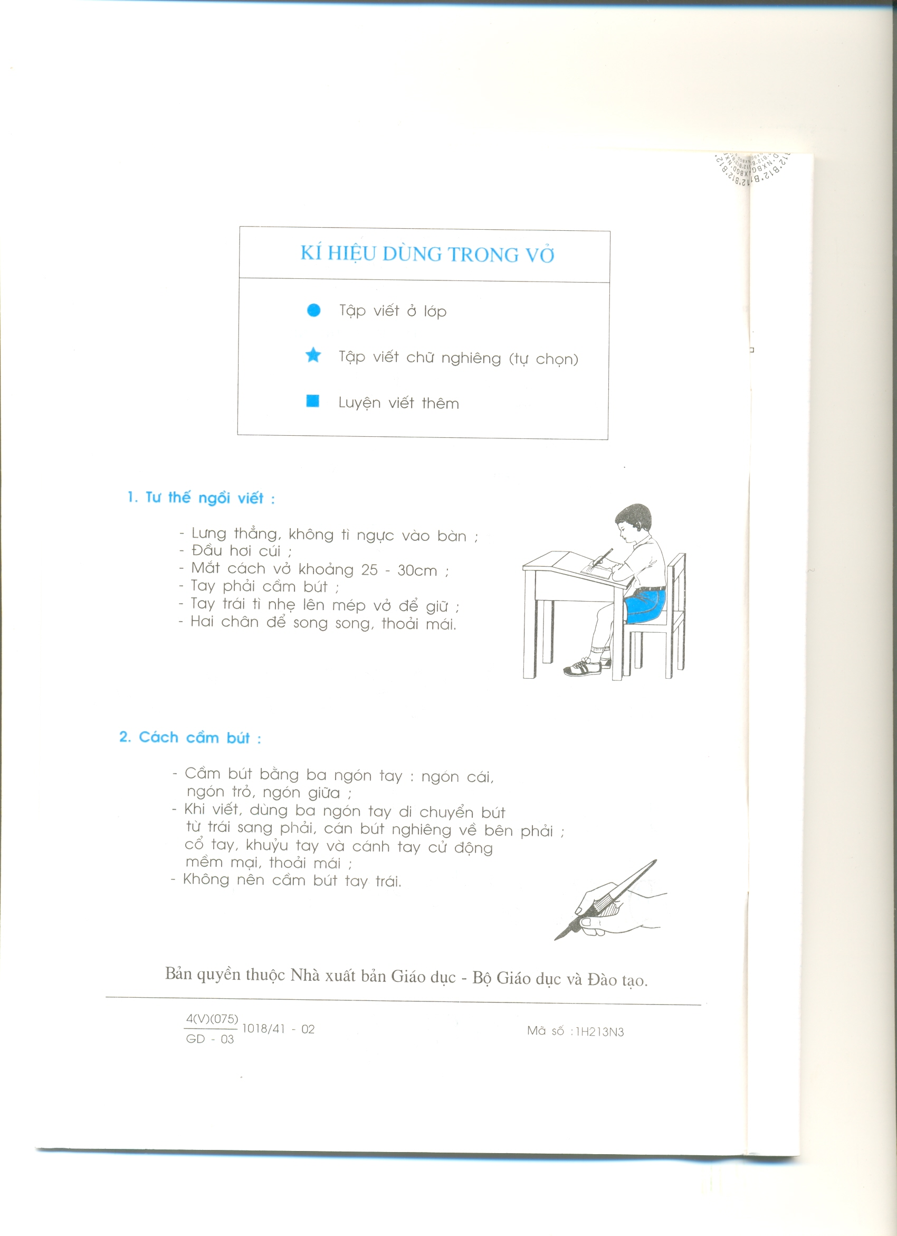
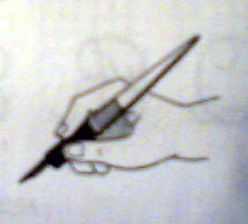
1- Tư thế ngồi viết:
- Lưng thẳng, không tì ngực vào bàn.
- Đầu hơi cúi.
- Mắt cách vở khoảng 25 đến 30 cm.
- Tay phải cầm bút.
- Tay trái tì nhẹ lên mép vở để giữ.
- Hai chân để song song thoải mái.
2-Cách cầm bút:
- Cầm bút bằng 3 ngón tay: ngón cái, ngón trỏ, ngón giữa.
- Khi viết, dùng 3 ngón tay di chuyển bút từ trái sang phải, cán bút nghiêng về phía bên phải, cổ tay, khuỷu tay và cánh tay cử động mềm mại, thoải mái;
- Không nên cầm bút tay trái.

Slide 13


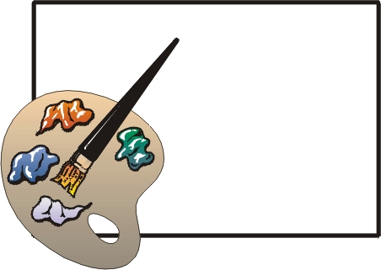
Tập viết

